Slide 1






ИНФОРМАЦИЯ О ПРОЕКТЕ ПО РЕАБИЛИТАЦИИ ВОДОСНАБЖЕНИЯ И КАНАЛИЗАЦИИ ГОРОДА КАРА-СУУ
Куда обращаться с предложением либо с жалобой?
Каждый житель г. Кара-Суу имеет право и возможность обратиться в муниципальное предприятие с заявлением либо с жалобой. В рамках проекта ЕБРР (Подпроект Корпоративного развития) процедура рассмотрения обращений от пользователей систем водоснабжения и канализации была значительно улучшена.
Вы сможете обратиться с любым вопросом, связанным с водоснабжением, канализацией и строительными работами в г. Кара-Суу, по следующим адресам и телефонам:
Начальник абонентского отдела «Кара-Суу Таза Суу» – Шарипбек Кочорович Кадыров, тел. 0772-470012;
Отдел реализации проекта ЕБРР в предприятии – Алтынбек Калдарбекович Шамшиев, тел. 0556-652865;
Мэрия г. Кара-Суу – вице-мэр Шавкат Топчуевич Осмоналиев, тел. 0550-132002;
Совместный корпоративный вебсайт мэрии г. Кара-Суу и муниципального предприятия «Кара-Суу – Таза Суу» – https://karasuu.kg/main/

Slide 2

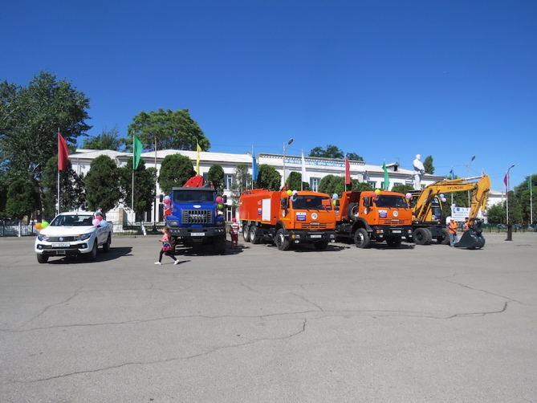
Проект по улучшению системы водоснабжения и канализации г. Кара-Суу
Система водоснабжения и канализации г. Кара-Суу была построена в 1950-х годах. Старые трубопроводы, насосы и другое оборудование приходят в негодность. В городе имеется нехватка чистой воды, в то время, как многие дома в новостройках не подключены к системе водоснабжения и канализации.
Требуется срочная модернизация системы – комплекс работ по замене изношенных водопроводных сетей, канализационных труб, смотровых ям, строительству новых сетей, а также обновление оборудования водного хозяйства города (очистные сооружения, насосные станции, и т.д.).
В связи с этим, Европейский банк реконструкции и развития (ЕБРР) и другие доноры предоставили финансовую поддержку Кыргызской Республике в интересах мэрии г. Кара-Суу на нужды муниципального предприятия водоснабжения «Кара-Суу – Таза Суу».
Какие международные доноры финансируют проект и в каком объеме?
В 2016 году ЕБРР, Европейским инвестиционным банком (ЕИБ) и Европейским Союзом (ЕС) предприятию «Кара-Суу – Таза Суу» была выделена финансовая помощь в размере 5,3 млн. евро. Выделенное финансирование делится на две категории: кредит и грант. Грантовая часть от ЕС, которую не нужно будет возвращать, составляет 3,3 млн. евро. Кредит с льготным периодом выделен на условиях возвратности.
Какие неудобства могут иметь место в период выполнения проекта?
В период строительства могут иметь место следующие временные неудобства в прилегающих районах: шум, вибрация, пыль, временное загрязнение почвы и воздуха, образование отходов, воздействие на флору и фауну. Возможны временные отключения воды и блокировка отдельных дорог в городе.
Если мы не будем проводить все эти работы, жители города будут продолжать испытывать проблемы с чистой водой и канализацией. Мы просим вас отнестись с пониманием к временным неудобствам.
В рамках проекта планируется пересмотр тарифов на водоснабжение и канализацию. Для чего это делается?
В рамках проекта предприятие «Кара-Суу – Таза Суу» с помощью консультантов внедрит новую методологию расчета тарифов, бухгалтерского и финансового учета, и новую систему учета и приема платежей.
Адекватный уровень тарифов на услуги водоснабжения и канализации, улучшение уровня собираемости платежей, и прозрачная отчетность позволят предприятию «Кара-Суу – Таза Суу» обеспечить надежное обслуживание сетей, своевременный ремонт возможных аварий и поломок, и расширение сети в случае необходимости. Жители города будут иметь доступ к чистой питьевой воде ежедневно и в необходимом количестве.
Что уже сделано к настоящему моменту?
В рамках проекта предприятию была передана новая спецтехника. Идет капитальный ремонт офисных помещений предприятия и подготовка к проведению строительных работ на сетях водоснабжения. Работы начнутся в ближайшее время.
Для бедных семей мэрией города будет оказана помощь в виде субсидий на оплату услуг водоснабжения.
Кроме того, часть собранных средств будет использована для выплаты кредитной части финансирования, поэтому важно чтобы оплаты за услуги со стороны населения производились без задержки. Если предприятие не сможет вовремя и полностью получать оплату за услуги водоснабжения и канализации, оно не сможет в полной мере реагировать на проблемы с водоснабжением и канализацией в городе. Это будет иметь негативные последствия для финансового положения предприятия и способности его обслуживать население, либо привести к штрафным платежам.

